Slide 1
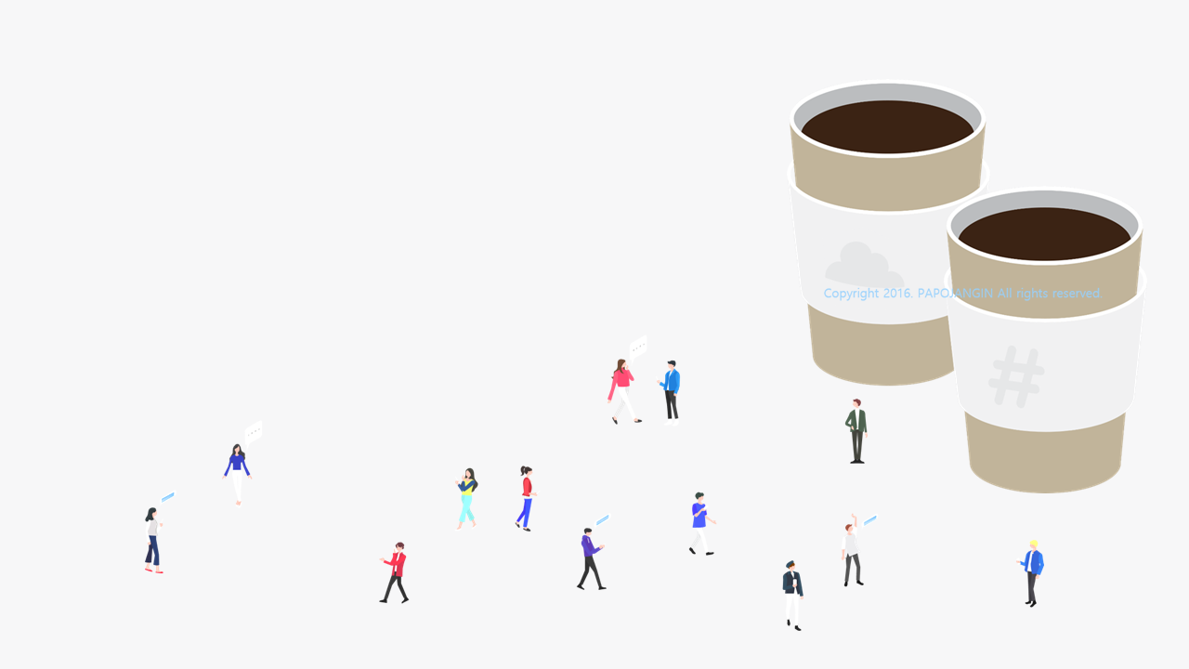
SookMyung Cafe
CAFE
Kiosk
1811943
통계학과 황성미

Slide 2
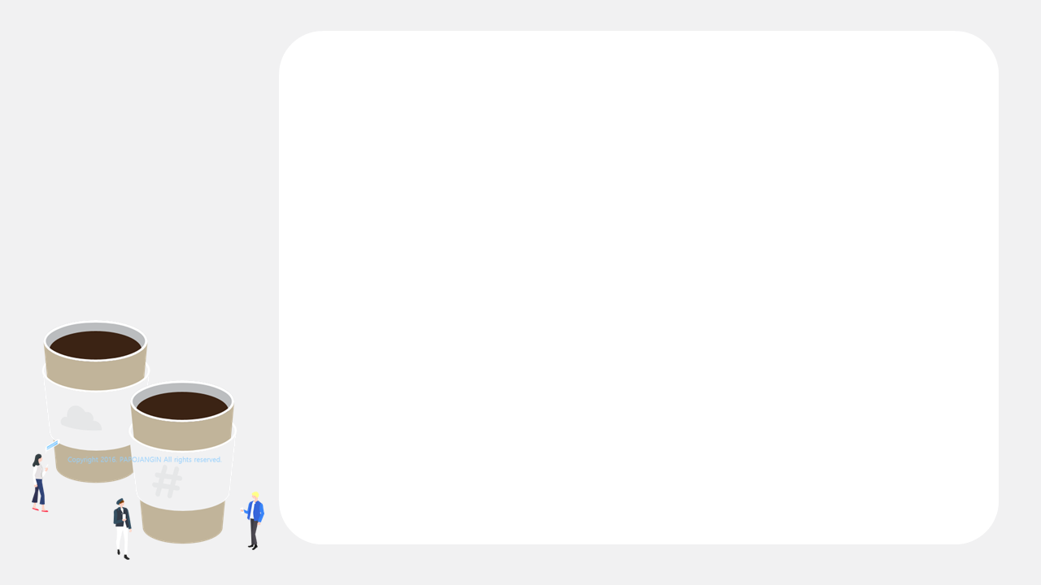
SookMyung Cafe
목차
. 배경 및 목표
. SW & UI설계
_주요 기능, 구성도
. 시연
. 아쉬운 점

Slide 3
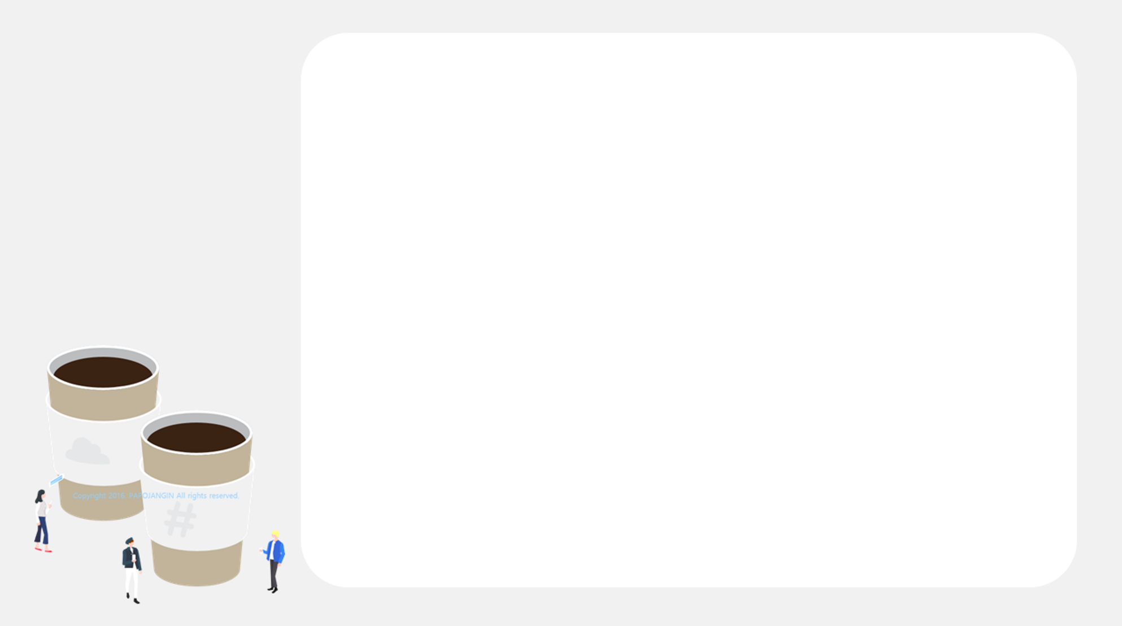
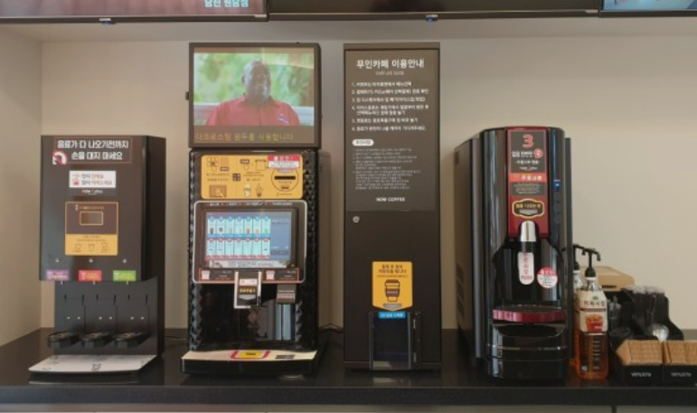
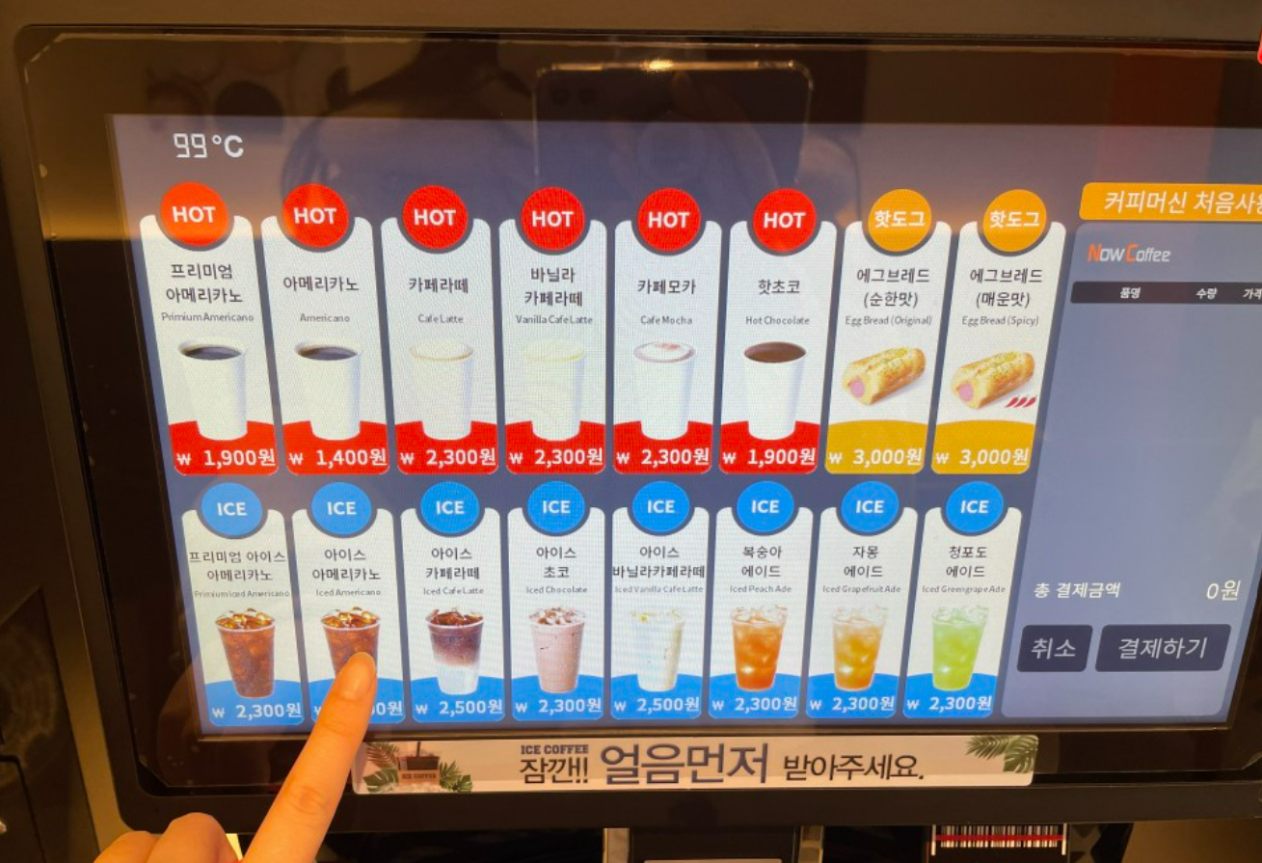
SookMyung Cafe
배경 및
목표
코로나 시대가 시작되며
매장에 상주할 필요 없이 관리가 가능한
<무인 카페> 등장
<나우커피>
주문부터 음료 제조까지
키오스크 시스템과 커피 머신기를 이용하여
100% 무인 시스템으로 가동되는 카페

Slide 4
SookMyung Cafe
SW & UI
설계
_주요 기능
메뉴
주문
내역
결제
메뉴 창, 주문 창, 결제 창으로 구성
메뉴 클릭 시 주문 내역에 추가
-> 주문 내역 중 선택취소, 전체취소
-> 결제(현금, 카드)
-> 메뉴 창

Slide 5
SookMyung Cafe
SW & UI
설계
_주요 기능
메뉴
주문
내역
현금
카드
결제
메뉴 창, 주문 창, 결제 창으로 구성
메뉴 클릭 시 주문 내역에 추가
-> 주문 내역 중 선택취소, 전체취소
-> 결제(현금, 카드)
-> 메뉴 창

Slide 6


SookMyung Cafe
SW & UI
설계
_구성도
메뉴 추가
PayFrameMain
.java
PayProgress.java
총 금액
*Thread
현금 결제
선택 취소, 전체 취소
*Thread
카드 결제
결제 + 초기화
결제 진행 시간
사용자
Pay.java

Slide 7
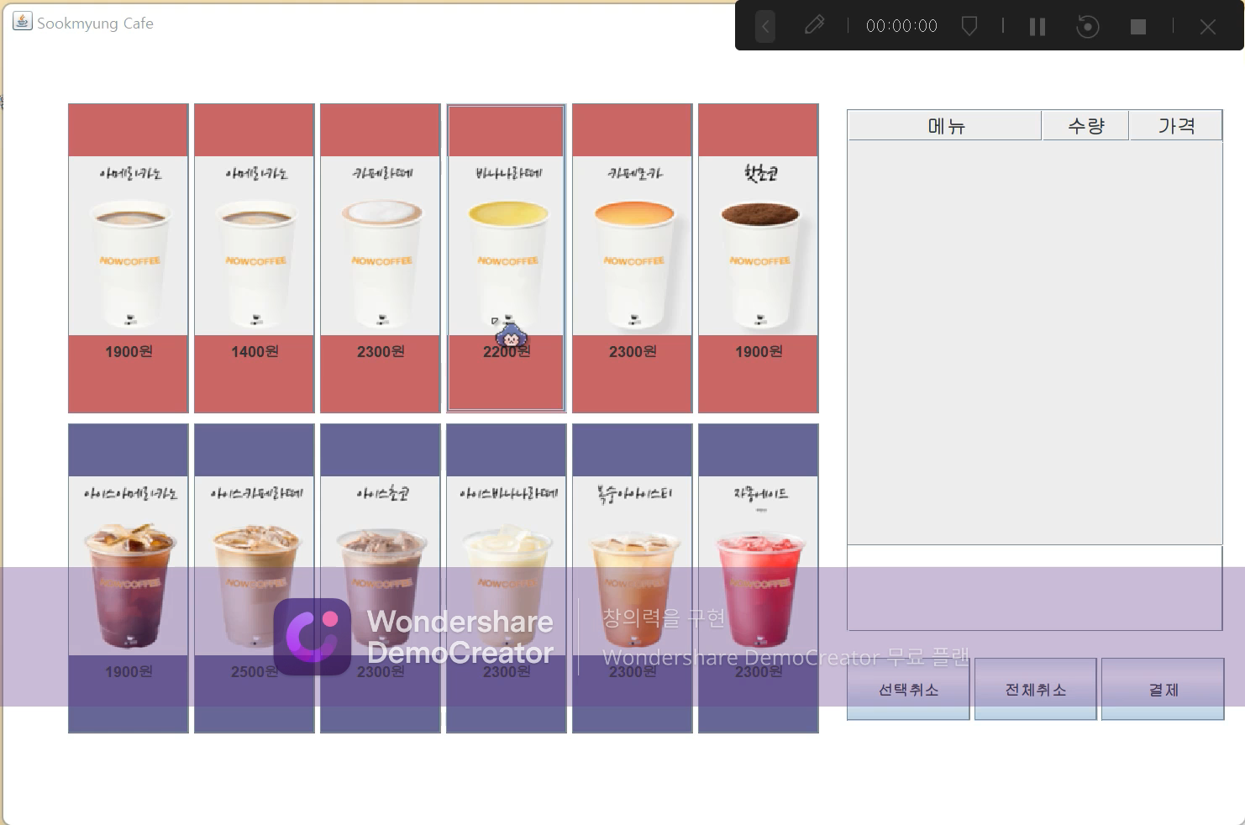
SookMyung Cafe
시연

Slide 8
SookMyung Cafe
아쉬운점
. 같은 음료의 개수는 합쳐지게 구현
. 옵션 기능(사이즈, 샷 추가 등) 구현
. 결제 기능(결제가 완료되면 창이 닫히게)
. 음료가 나오고 있는 중이라는 ProgressBar

Slide 9
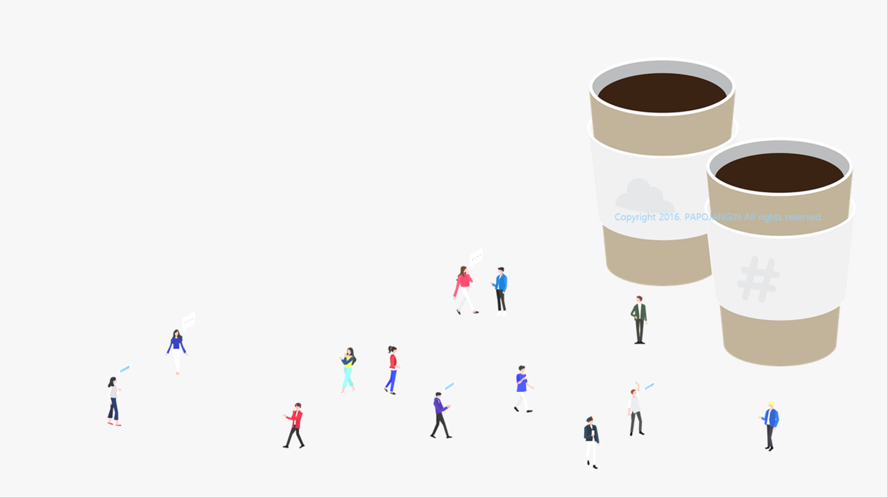
SookMyung Cafe
CAFE
Kiosk
감사합니다

